Slide 1
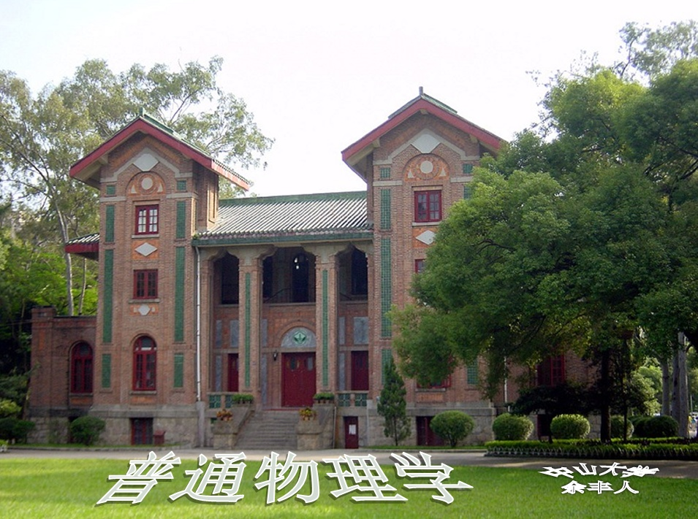

Slide 2
第4章 刚体的运动
§1 刚体
§2 刚体的定轴转动
§3 刚体的定点运动
§4刚体的一般运动
§5 刚体的自由度

Slide 3
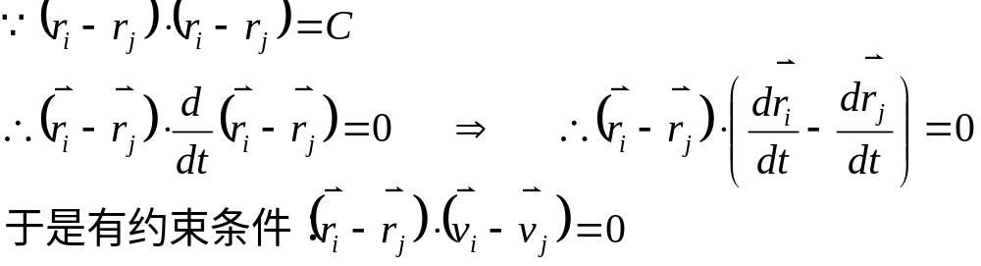
§1 刚体
一.刚体的基本概念
刚体，是特殊的质点系，刚体中任意两个质点之间的距离不随时间变化，它是固体的理想模型。
刚体运动的约束条件，是由刚体中任意两个质点之间的距离不随时间变化所规定的条件。
刚体的质心，是刚体的质量中心和动量中心。

Slide 4
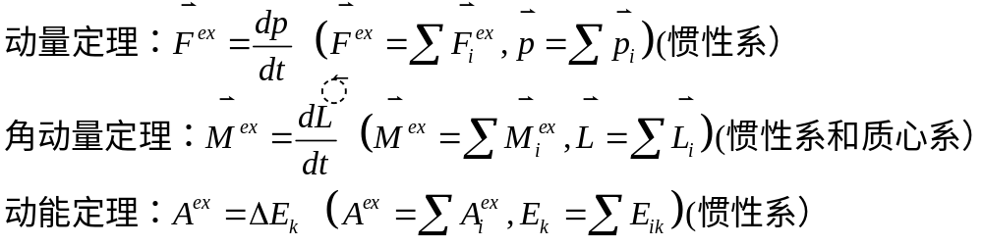
二.刚体的一般运动定理
刚体，是一个特殊的质点系，刚体中任意两个质点之间的距离不随时间变化，刚体内的质点没有相对运动，内力对刚体运动不产生任何作用，所以刚体运动满足的动量定理、角动量定理和动能定理为：
刚体的运动，只有整体运动，没有内部的相对运动。刚体运动可分解为刚体随基点的平动和绕基点的转动，刚体中的任意一点都可作为基点。
以刚体中任意点作为基点，平动动量定理都成立。
只有以刚体中的静止点或质心作为基点时，转动角动量定理才成立（无惯性力矩作用）。

Slide 5
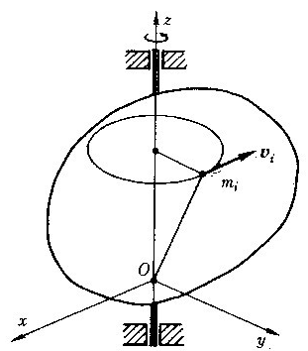
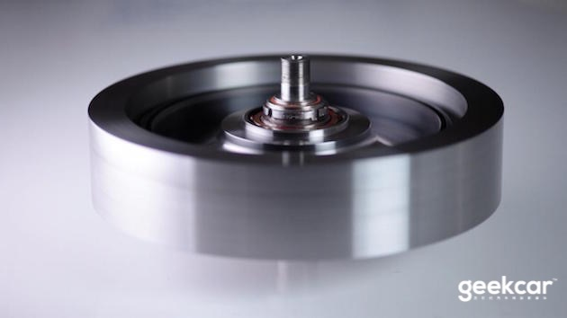



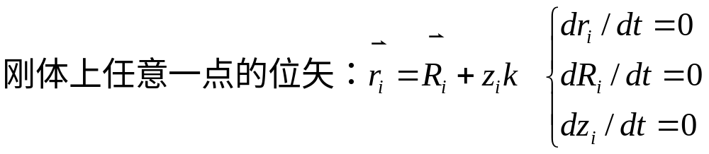
§2 刚体的定轴转动
一.刚体定轴转动的描述
刚体定轴转动时，刚体上各点都绕同一根静止不动的直线作圆周运动，该直线称为转轴。
刚体定轴转动的位矢：

Slide 6





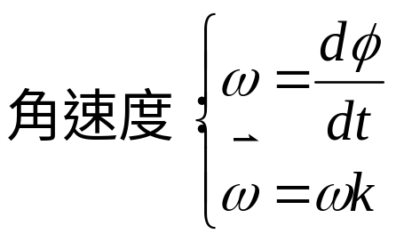


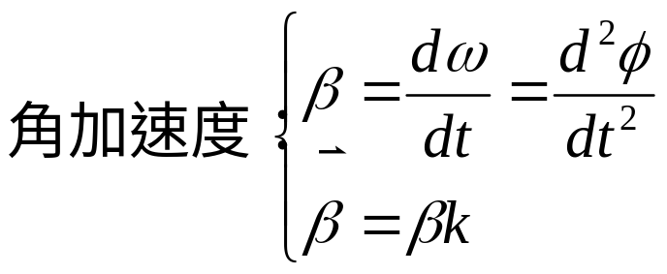


刚体定轴转动时，刚体上所有质点都绕 转轴作圆周运动。在相同的时间内，任何质点绕转轴转过的角度相同，该角度称为角位移：
刚体定轴转动的角速度和角加速度：
刚体定轴转动时，刚体的所有质点，都具有共同的角位移、角速度和角加速度，它们就是刚体整体转动的角位移、角速度和角加速度。

Slide 7
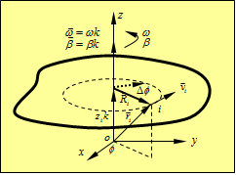
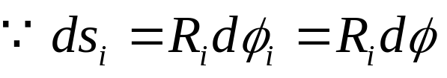
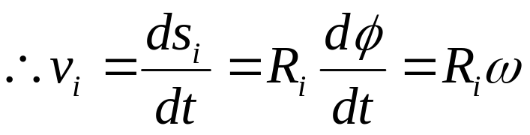

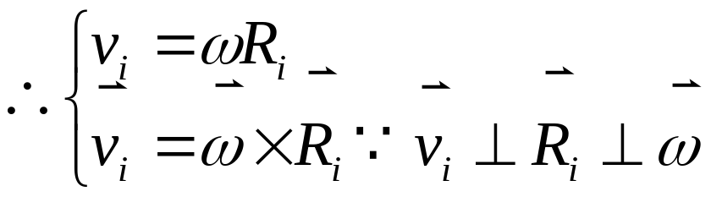
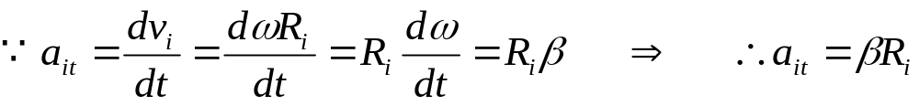
刚体定轴转动时，刚体各个质点具有共同的角位移、角速度和角加速度，但各个质点没有共同的位移，速度和加速度。因为基点一般选择转轴上的静止点，所以刚体没有整体平动，只有转动，刚体各个质点速度与角速度的关系为：
刚体定轴转动时，各个质点切向加速度与刚体角加速度的关系：

Slide 8



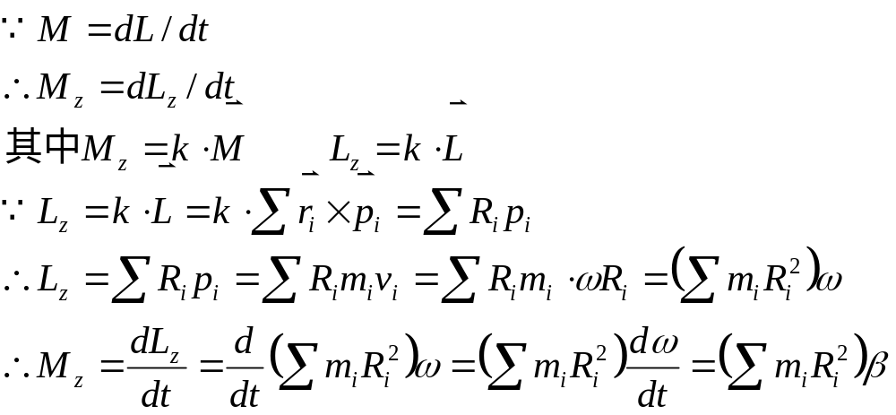






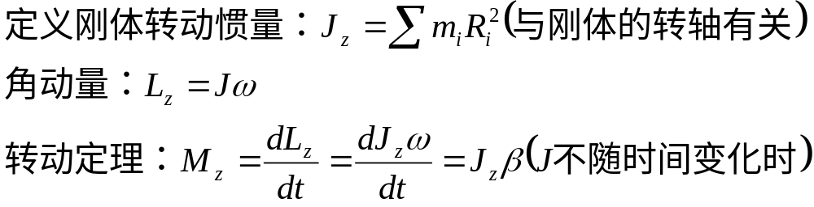
二.刚体定轴转动定理
刚体定轴转动时，角动量定理的应用
刚体定轴转动时的转动定理：

Slide 9


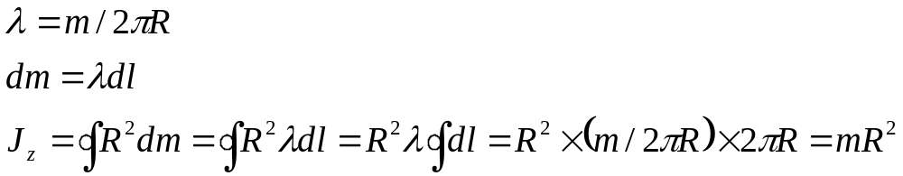


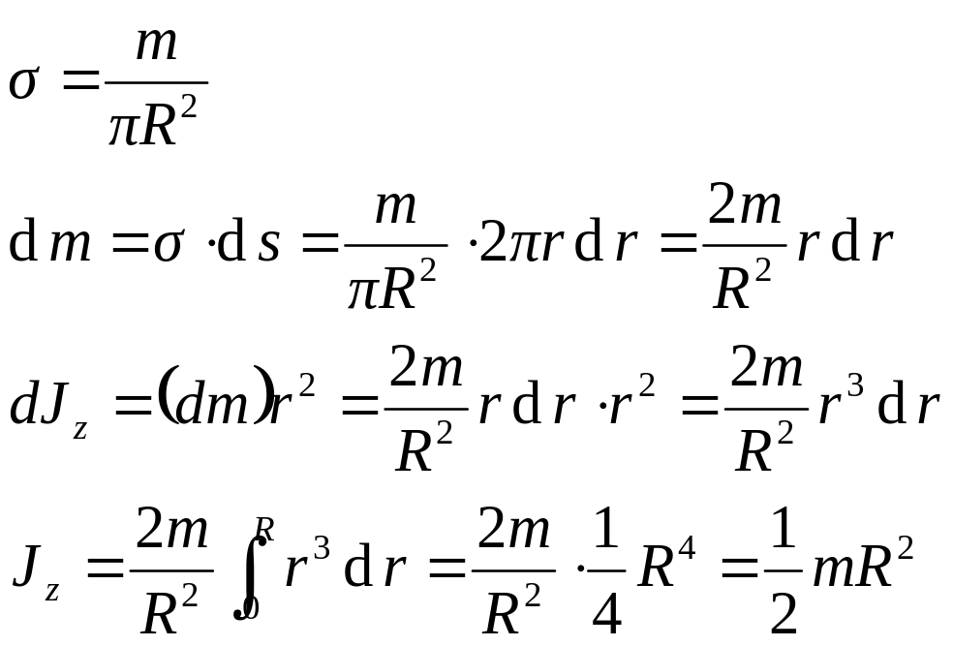

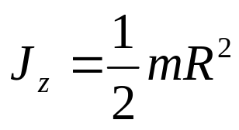
均匀圆环，转轴过中心与盘环垂直的转动惯量
均匀圆盘，转轴过中心与盘面垂直的转动惯量
r
dr
r
0
m，R

Slide 10

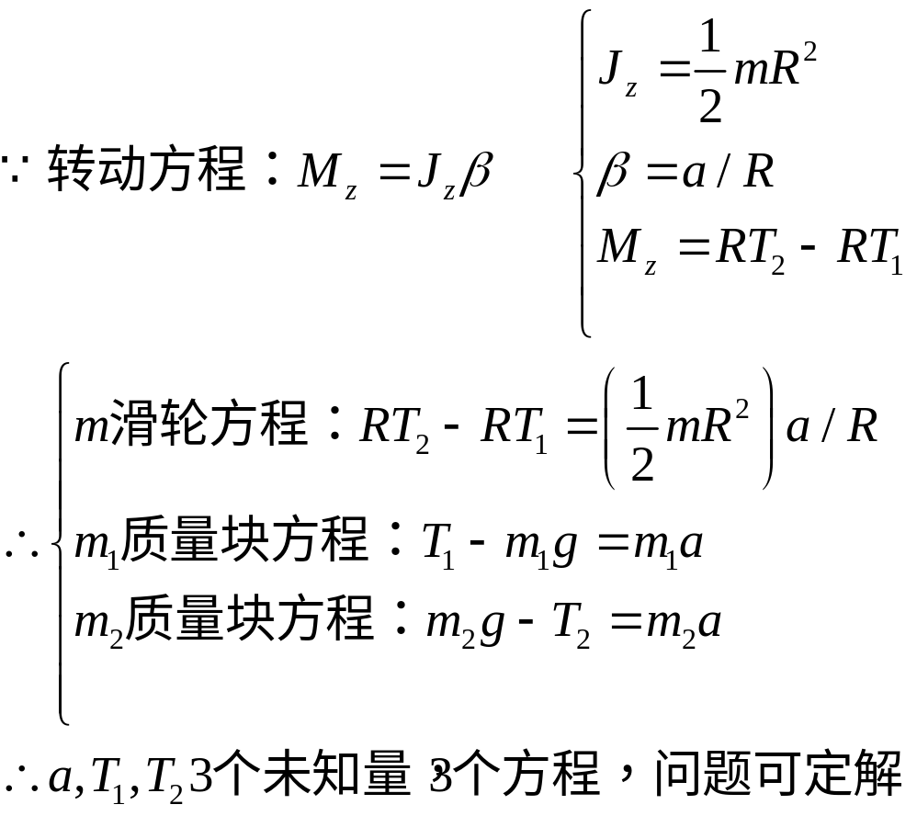








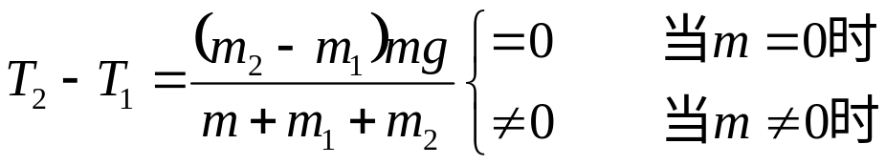
滑轮转动问题（滑轮质量m,半径R）
β
T₁
a
m₁g
T₂
a
（ m₂ > m₁ ）

Slide 11
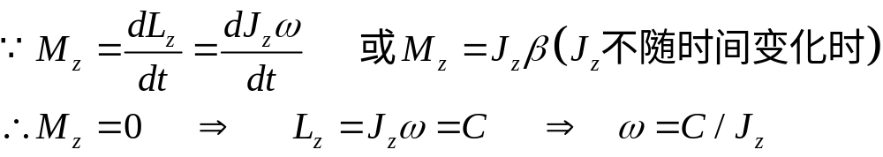
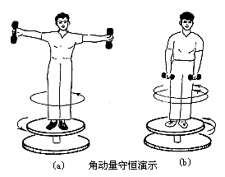

三.刚体定轴转动的角动量守恒
刚体定轴转动时，如果刚体所受力矩为零，则刚体的角动量守恒。所以，当刚体的转动惯量变化时，刚体的角速度也将随之变化。
手臂伸缩，是内力作用，没有外力矩作用，人体系统角动量守恒。
手臂伸展时，转动惯量大，角速度小。
手臂收缩时，转动惯量小，角速度增加。

Slide 12
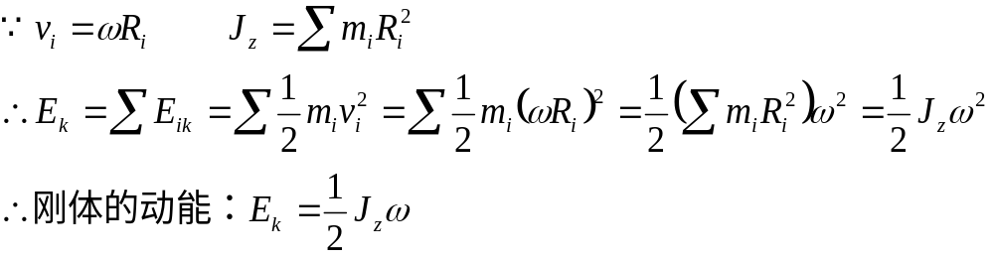
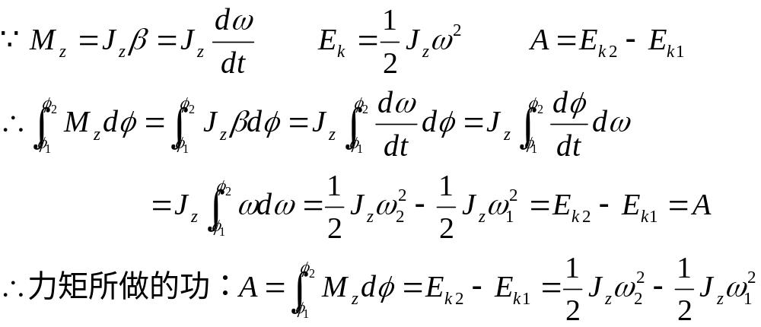
四.刚体定轴转动的动能和力矩的功
刚体的动能
力矩所作的功

Slide 13
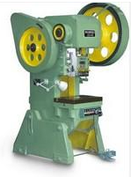




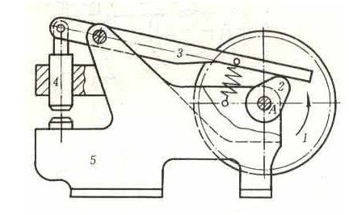


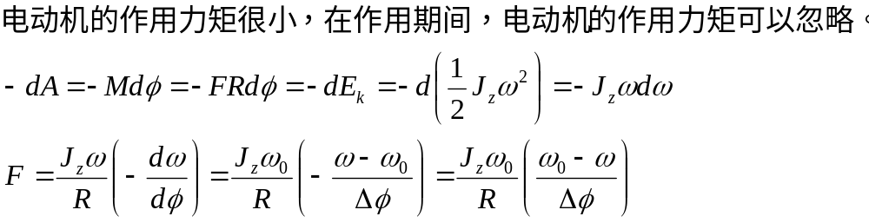
四.刚体定轴转动动能应用

Slide 14


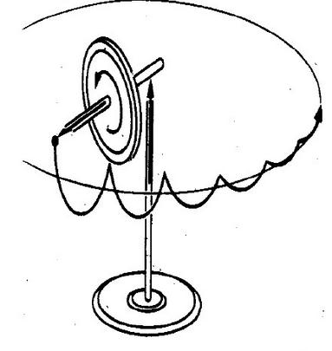




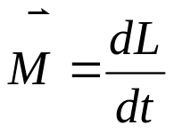
§3 刚体的定点转动
一.刚体定点转动的描述
刚体定点转动时，刚体上各点都绕同一根静止不动的点作球面运动，该点一般作为基点，即基点是静止的，所以刚体只有转动，没有平动。
刚体定点转动时，也存在一根通过基点的转轴，在任何时候，刚体上各点都绕该转轴做圆周运动，不过该转轴还会绕基点转动，该转轴也可称为自转轴。
刚体定点转动，可分解为自转、进动和章动三种运动。自转是刚体绕转轴的转动；进动是转轴绕某一固定轴的转动；章动是转轴偏离该固定轴的转动。
刚体定点转动满足角动量定理：

Slide 15
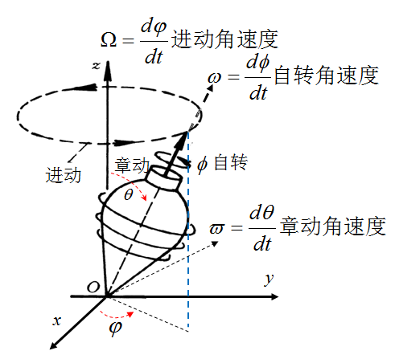
二.陀螺
陀螺，是轴对称的刚体，陀螺的转轴通过其质心。
陀螺的运动，是刚体的定点转动，它有自转，进动和章动，其自转角速度很大。

Slide 16
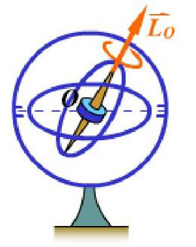
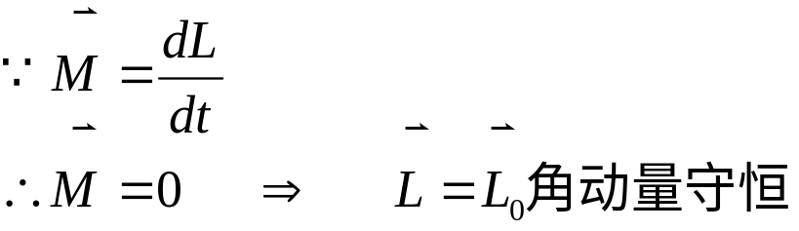
三.自由陀螺的转动
自由陀螺，是由一个规定圆环中的两个可以转动的圆环支持的陀螺。
自由陀螺的质心不运动，它由一个固定，两个可运动的圆环保证。
当忽略摩擦力时，自由陀螺所受的力矩为零，因为质心是不动的基点，重力和基座的振动等外界力都作用在基质心上。
自由陀螺的对称自转轴的方位，始终保持不 变，因为角动量守恒。
自由陀螺的对称自转轴的方位始终保持不变，它可以作为导航的参考方位。自由陀螺即没有进动，也没有章动，

Slide 17
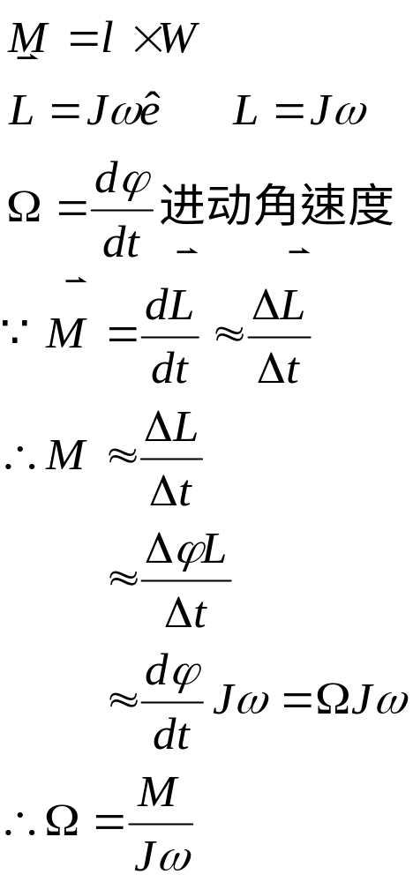
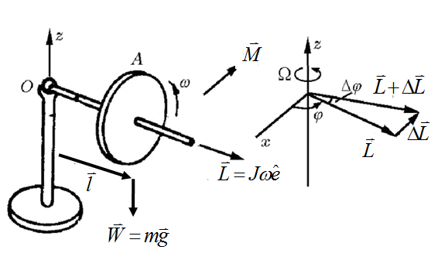
四.陀螺的进动
重力矩作用，使陀螺产生进动，不产生章动。
如果底座有振动，则陀螺将产生章动。
自转角速度越大，进动角速度越小；转动惯量越大，进动角速度也越小。

Slide 18
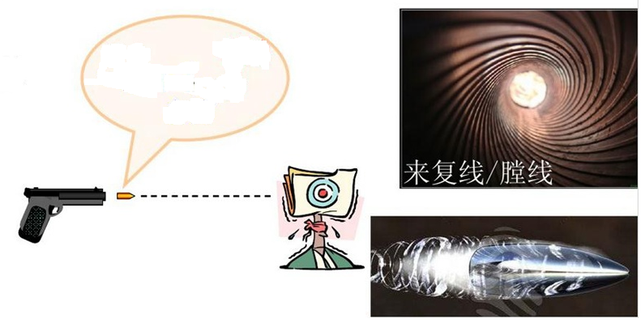
五.子弹的进动（在子弹质心参照系中）
阻力
自转
进动

Slide 19
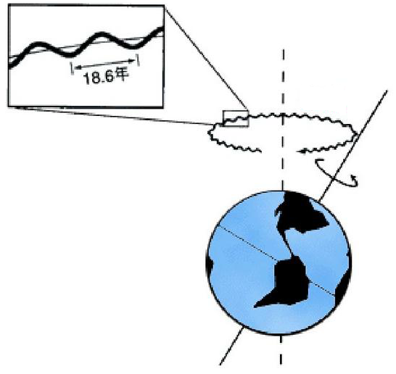



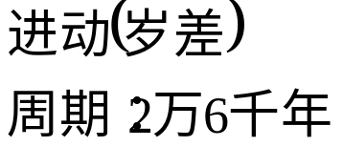
六.地球的进动与章动（在地球质心坐标系中）

Slide 20





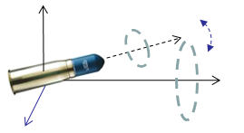








§4 刚体的一般运动
一.刚体的一般运动
刚体的一般运动，可分解为平动和转动。刚体的平动，是刚体各质点跟随质心的运动。刚体的转动，是在质心参照系中，刚体各质点绕质心的转动。
刚体的平动，满足动量定理：
刚体转动，满足角动量定理：
外力对刚体的作用，其一，外力使刚体跟随质心产生平动加速，其二，外力对质心形成的力矩使刚体绕质心加速转动。

Slide 21
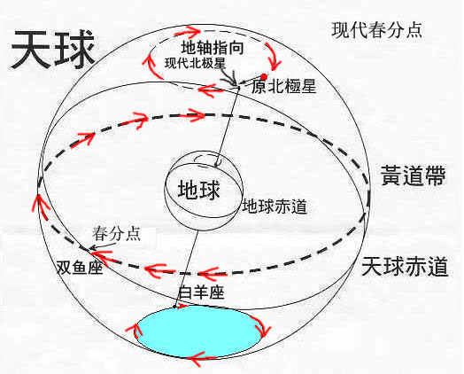
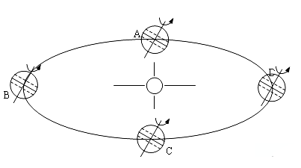
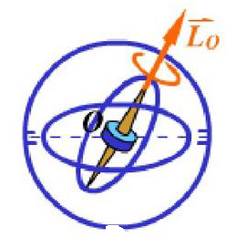
二.刚体一般运动举例
1.地球的运动
在质心参照系中，重力作用在质心上，重力矩为零，陀螺角动量守恒。
自由陀螺，在重力场中无论怎么运动，其角动量方向不变，该方向可以作为导航参考方向。
2.自由陀螺的运动
刚体的一般运动，可分解为刚体随基点的平动，和绕基点的转动，基点一般选质心，但也可以选其他质点，但这时要考虑惯性力矩的作用。

Slide 22
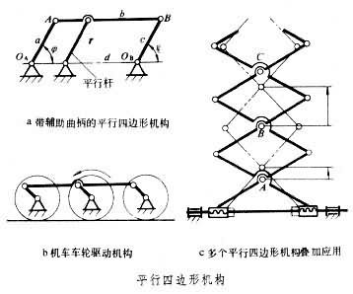
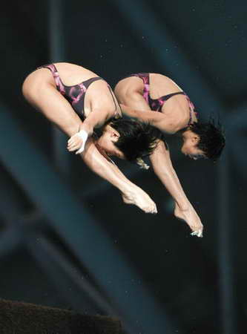
三.平面平行运动
1.平面平行运动
刚体作平面平行运动时，刚体上各质点都作平行平面运动。
刚体作平面平行运动时，可在刚体上任选一点作为基点，基点是平面运动，该平面称为参考面，通过基点，且与参考面垂直的直线称为转轴。刚体的运动可以分解为刚体随基点的平动和刚体绕转轴的定轴转动。

Slide 23
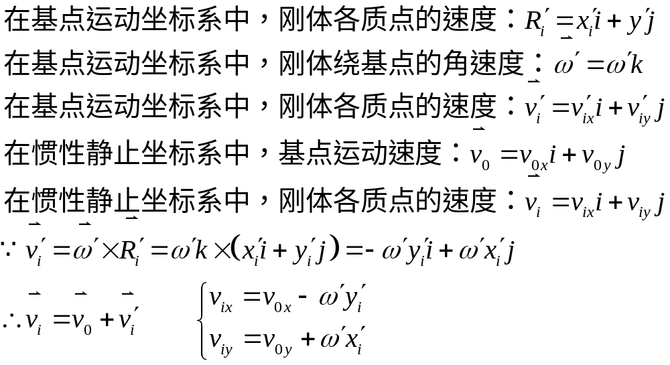









2.平面平行运动的速度
刚体作平面平行运动时，刚体上各质点既绕转轴转动，又随基点平动，刚体上各质点的运动是其转动与平动的合成运动。

Slide 24
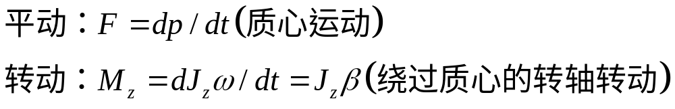
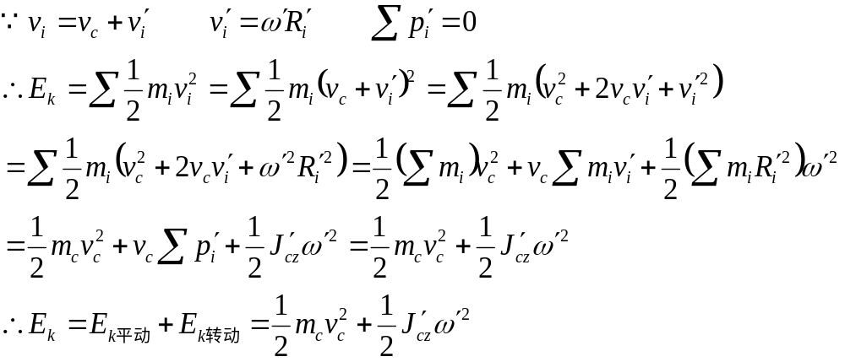
2.平面平行运动的运动定理
刚体作平面平行运动时，如果选质心为基点，则其平动和转动定理为：
3.平面平行运动的动能和功
刚体作平面平行运动时，如果选质心为基点，则其动能等于平动动能，加转动动能，如果不是选质心为基点，则动能不等于平动动能加转动动能。

Slide 25
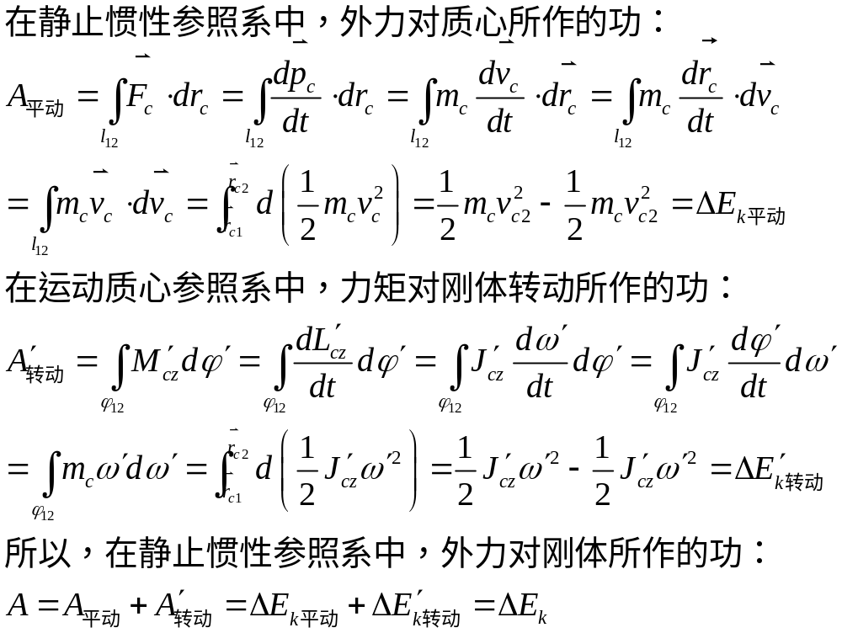
刚体作平面平行运动时，外力对刚体所作的功等于外力对质心所作的功，加上外力对质心所形成的力矩所作的功。

Slide 26





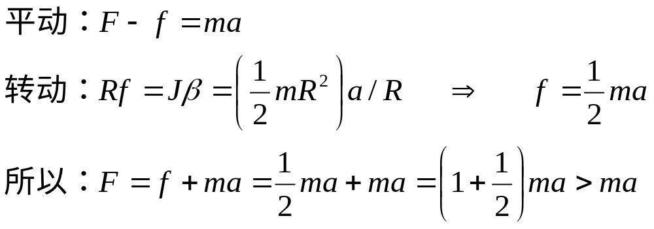
4.平面平行运动应用（平面平行运动是应用最广泛的运动）

Slide 27
§5 刚体的自由度
一.自由度
自由度，是描述一个力学系统的位置所需要的独立坐标变量数。独立坐标变量随时间的变化，是该力学系统的运动方程，其独立方程的数目等于它的自由度
一个质点的自由度是3，因为一个质点的位置可由一个位矢确定，共有3个独立变量，所以其自由度是3，它具有3个独立运动方程。
两个质点组成的刚体的自由度是5：两个质点的位置可由它们的两个位矢确定，共有6个变量，但这两个质点的位矢还要满足一个刚体的约束方程，在6个变量中只有5个独立变量，所以它的自由度是5，它具有5个独立运动方程。

Slide 28
三个质点组成的刚体的自由度是6：三个质点可由它们的三个位矢确定，共有9个变量，但这三个质点的位矢还要满足刚体的约束方程，约束方程数为3，在9个变量中只有6个独立变量，所以它的自由度是6，它具有6个独立运动方程。
三个以上质点组成的刚体的自由度还是6，因为刚体每增加一个质点，其位置就要增加一个位矢的3个变量来确定，不过同时也增加了3个独立的约束方程，其独立变量数不会再增加，所以其自由度还是6，独立运动方程数也还是6。由此可见，刚体上任意三个不共线的质点的位置就可以确定该刚体的位置。

Slide 29
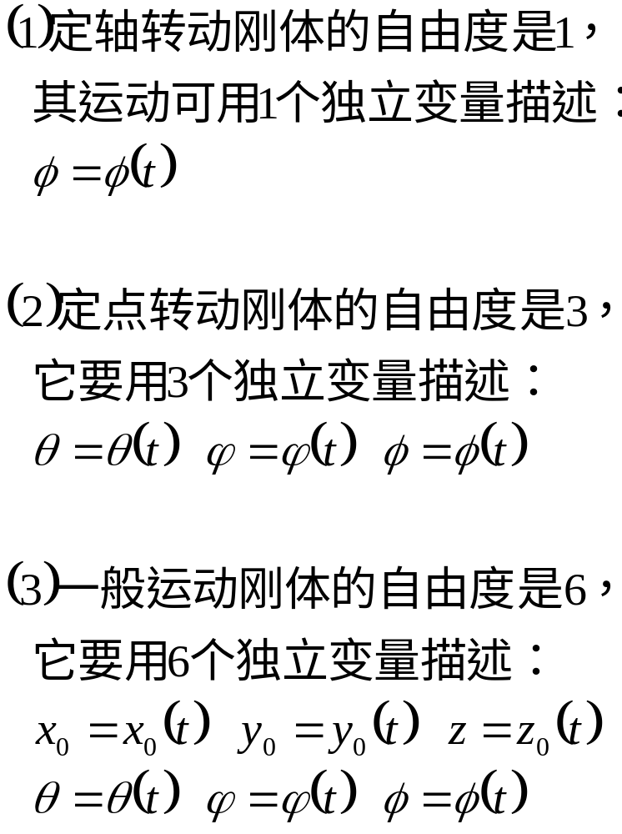
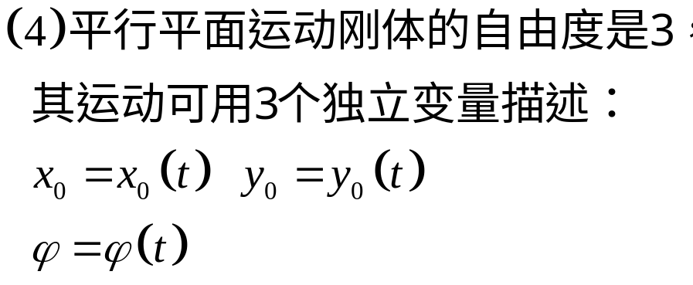

二.几种刚体的自由度

